Slide 1
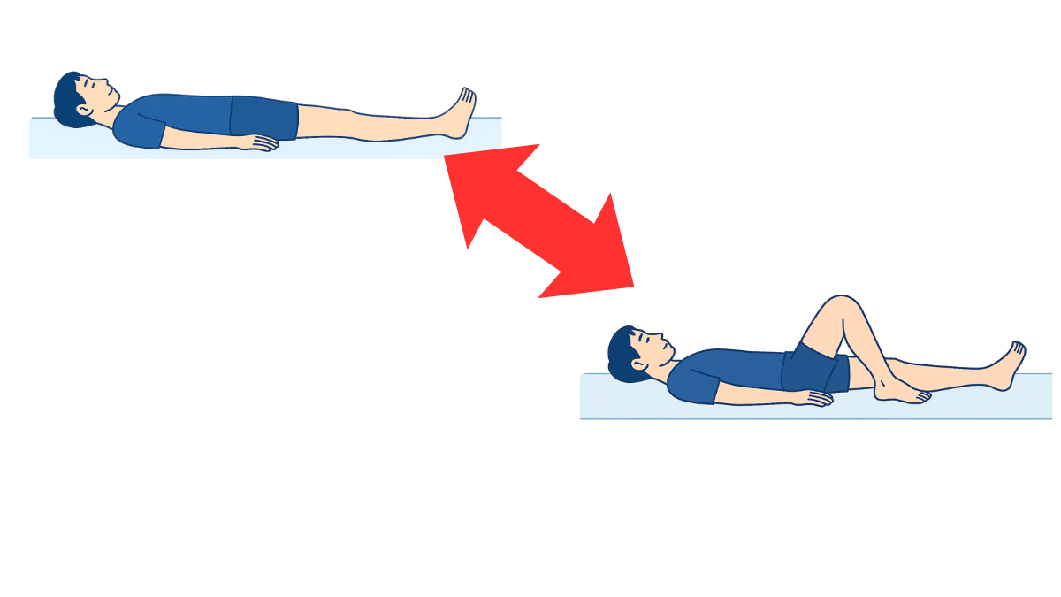
10回×1セット
・足の裏が浮かないように注意して膝を曲げましょう。
・しっかり膝を曲げるようにしましょう。

